Slide 1
LMS Quiz 메뉴얼
<학생평가 문항 제작을 위한>
교 수 학 습 개 발 센 터

Slide 2
1
퀴즈 만들기
2
유형별 문제 만들기
목차
3
미디어 파일 첨부 방법
4
만든 퀴즈를 다른 분반으로 복사하는 방법

Slide 3
1. 퀴즈 만들기

Slide 4
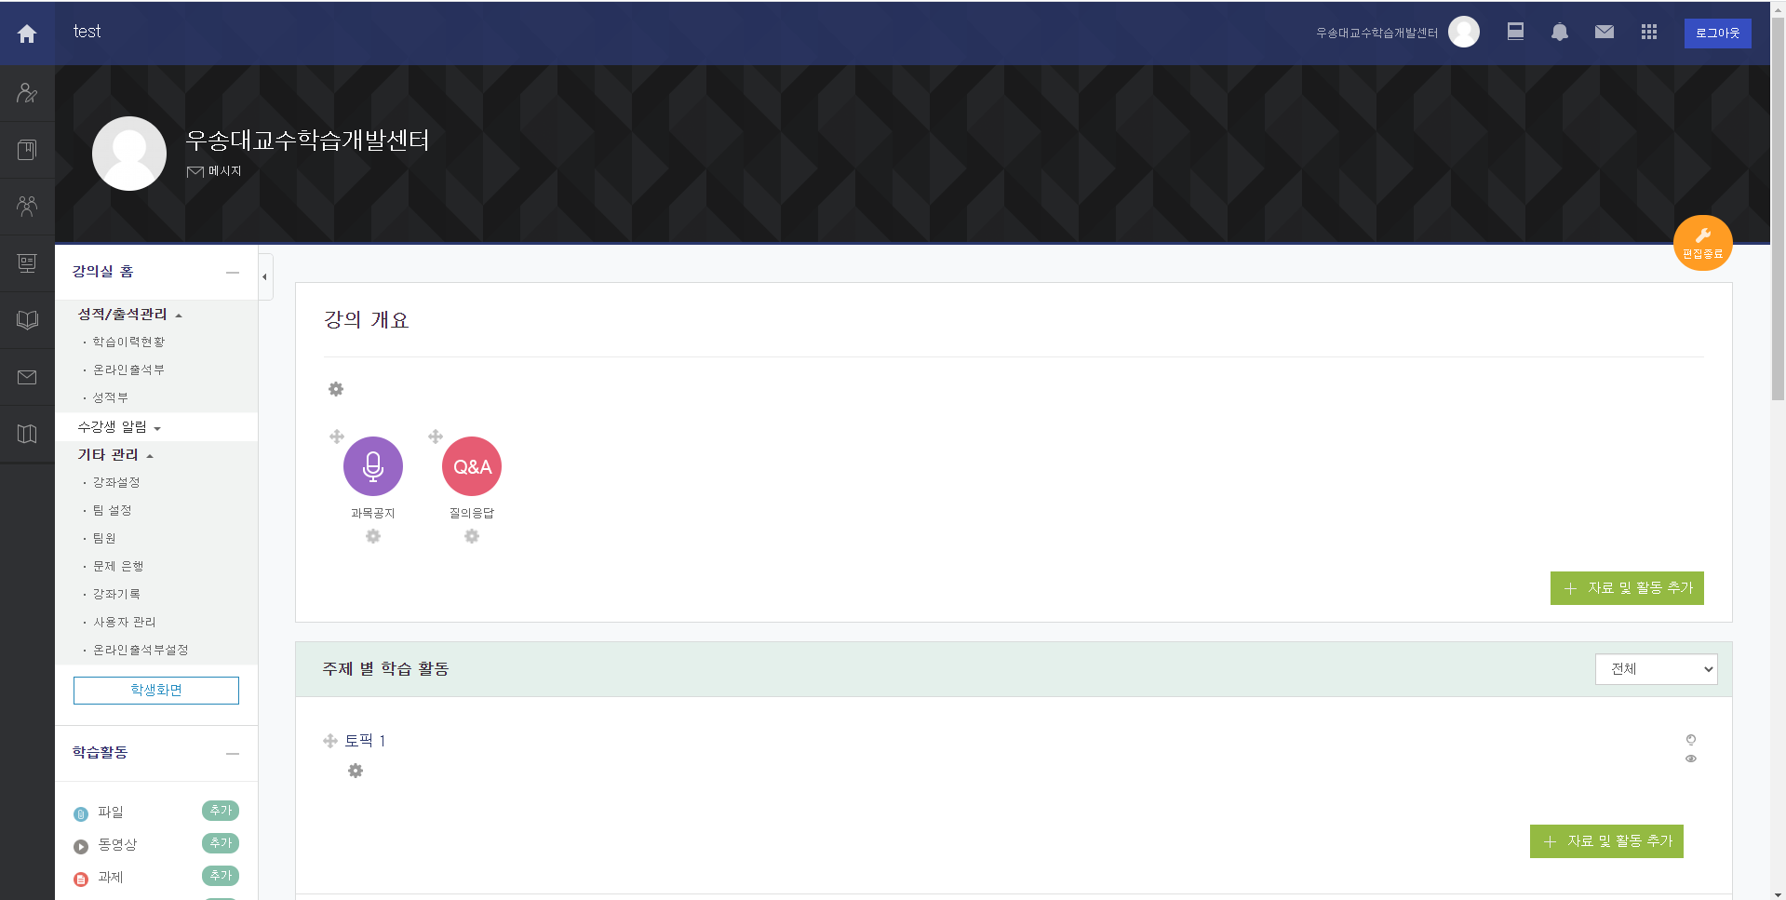
1. 퀴즈 만들기
퀴즈를 만들기 원하는 주차의 자료 및 활동 추가 클릭

Slide 5
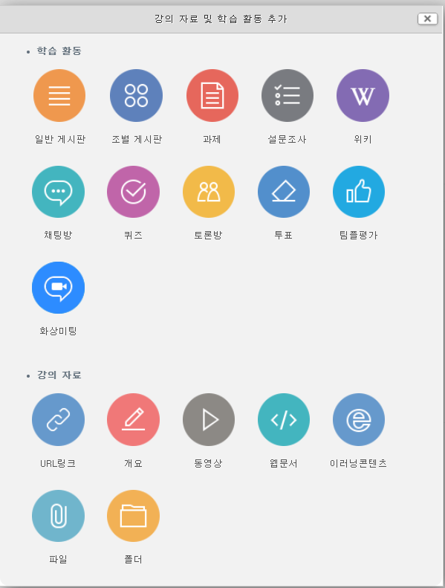
1. 퀴즈 만들기
‘퀴즈’ 클릭

Slide 6
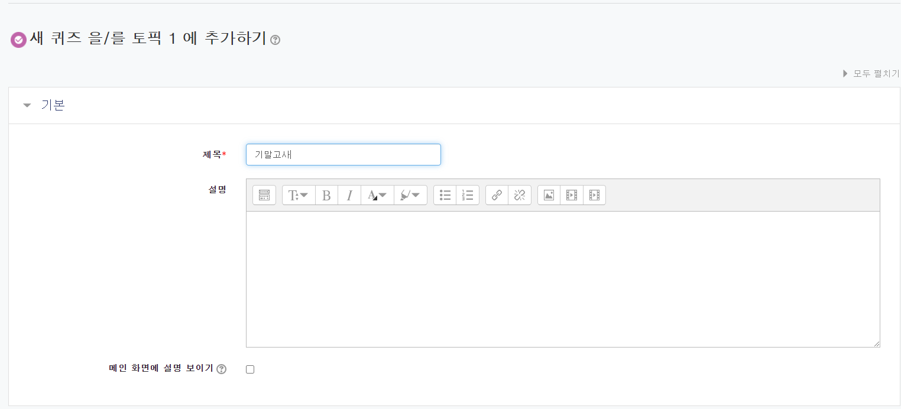
1. 퀴즈 만들기
제목 입력 후 ‘저장’
EX) 1주차 퀴즈 , 중간고사, 기말고사

Slide 7
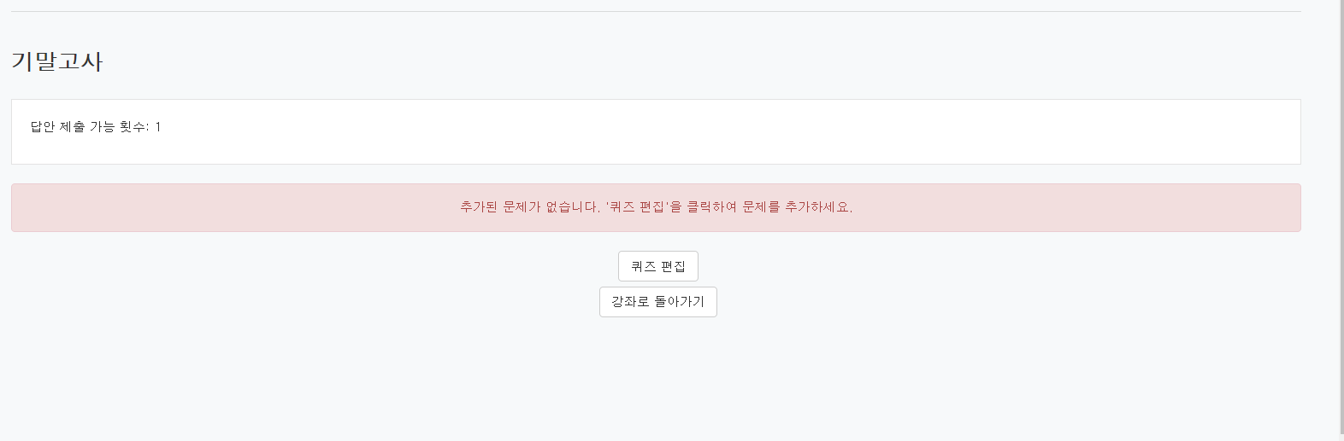
1. 퀴즈 만들기
‘퀴즈 편집’ 클릭

Slide 8
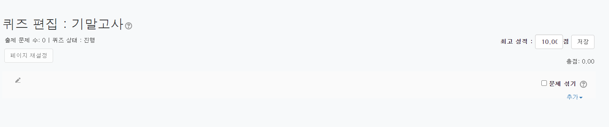
1. 퀴즈 만들기
최고 성적을 강의계획서 상의 점수 비중 입력 후 저장
EX) 출석 20%, 과제 20%, 중간고사 20% 기말고사 40%
40.00

Slide 9
1. 퀴즈 만들기
40.00
‘추가’ 클릭 후 ‘신규문제’ 클릭

Slide 10
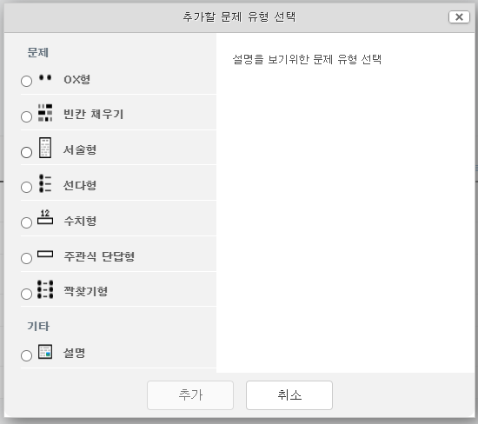
1. 퀴즈 만들기
원하는 유형의 문제 선택 후
추가하기 클릭.

Slide 11
2. 유형별 문제 만들기
선다형

Slide 12
2-1. 유형별 문제 만들기 (선다형)
체크 후 추가 클릭

Slide 13
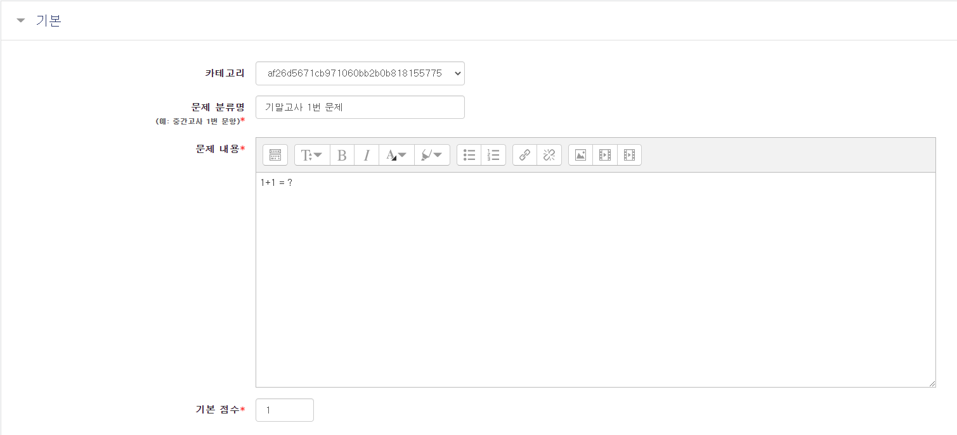
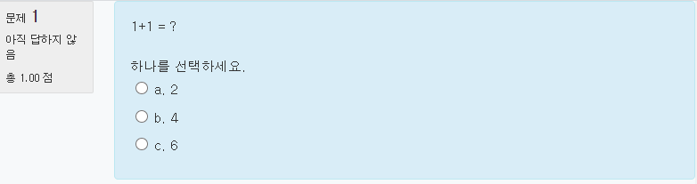
2-1. 유형별 문제 만들기 (선다형)
문제의 이름을 구분하기 쉽게 적어줍니다.
*분류명은 자신이 알아보기 쉽게 분류
학생들이 보는 것이 아님 !
출제 할 문제내용입력
* 예시처럼 문제가 표시됨
* 예시

Slide 14
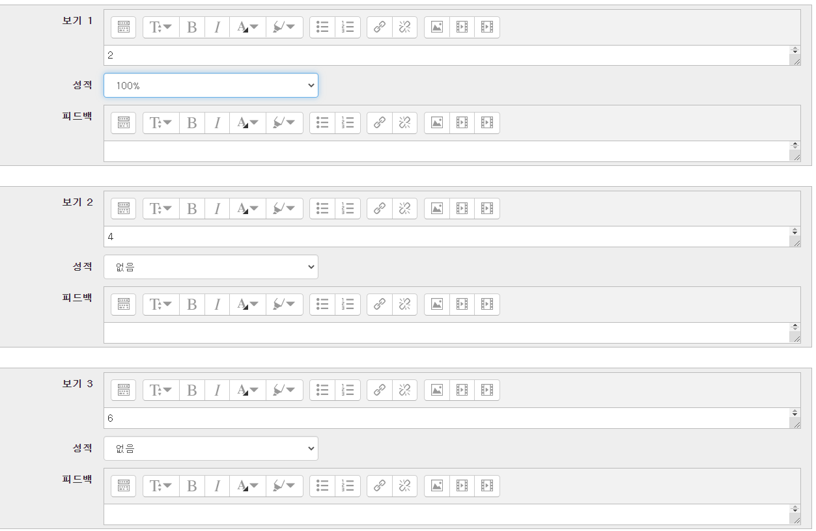
2-1. 유형별 문제 만들기 (선다형)
* 정답인 보기의 성적을 ‘100%’로 변경 필수
* 예시
* 정답이 아닌 보기의 성적은 ‘없음’ 으로 설정
* ‘보기 추가하기’를 클릭해 보기 추가가능

Slide 15
2. 유형별 문제 만들기
OX형

Slide 16
2-2. 유형별 문제 만들기 (OX형)
체크 후 추가 클릭

Slide 17
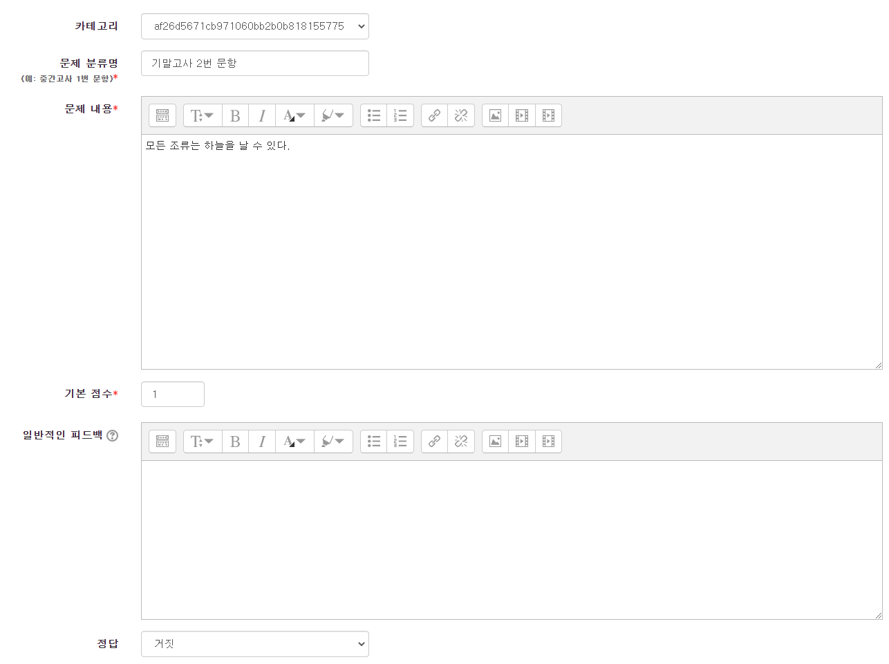
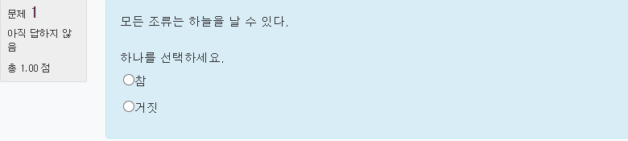
2-2. 유형별 문제 만들기 (OX형)
문제의 이름을 구분하기 쉽게 적어줍니다.
*분류명은 자신이 알아보기 쉽게 분류
학생들이 보는 것이 아님 !
* 예시
* 정답이 참인지 거짓인지 설정 확인

Slide 18
2. 유형별 문제 만들기
주관식 단답형

Slide 19
2-3. 유형별 문제 만들기 (주관식 단답형)
체크 후 추가 클릭

Slide 20
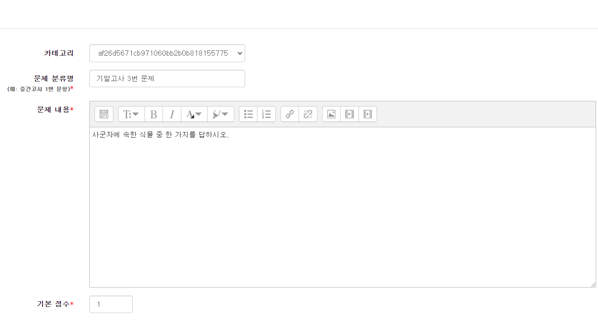
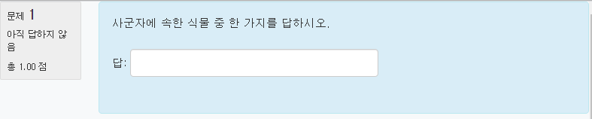
2-3. 유형별 문제 만들기 (주관식 단답형)
문제의 이름을 구분하기 쉽게 적어줍니다.
*분류명은 자신이 알아보기 쉽게 분류
학생들이 보는 것이 아님 !
* 예시

Slide 21
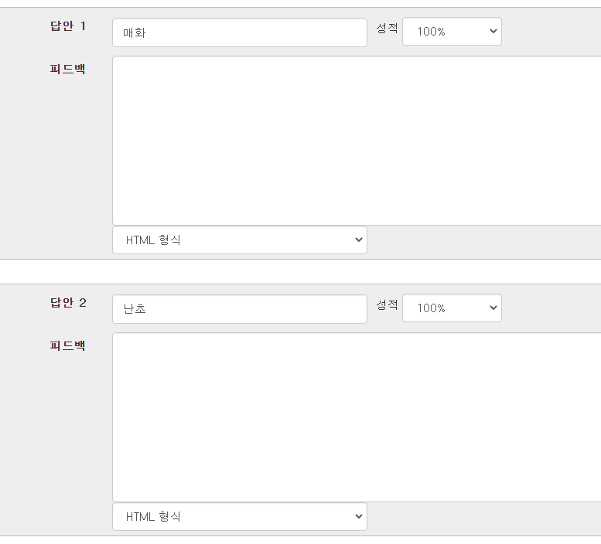
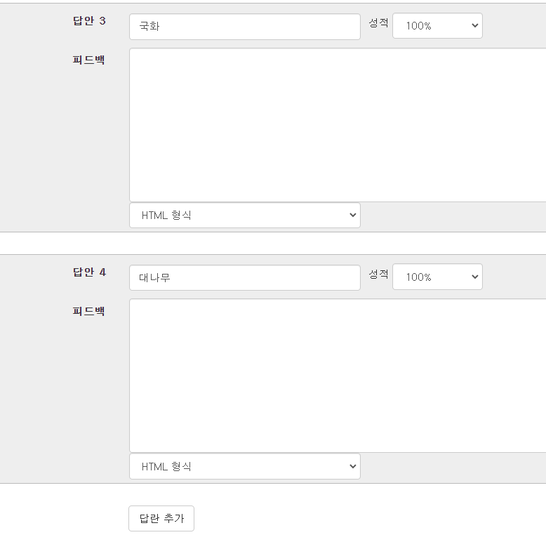
2-3. 유형별 문제 만들기 (주관식 단답형)
* 정답인 답안의 성적을 100%로 변경 필수
*예시와 같이 답의 경우의 수가 4개인 경우
답안을 4개 설정하여 성적을 100%로 설정
‘답란 추가’를 클릭해 답란 추가 가능

Slide 22
2. 유형별 문제 만들기
빈칸 채우기형

Slide 23
2-4. 유형별 문제 만들기 (빈칸 채우기형)
체크 후 추가 클릭

Slide 24
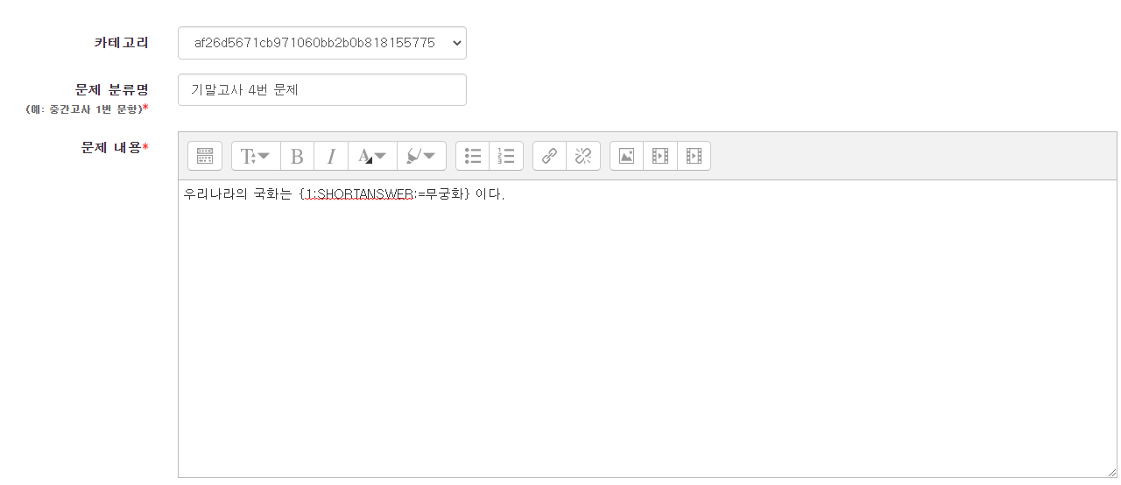
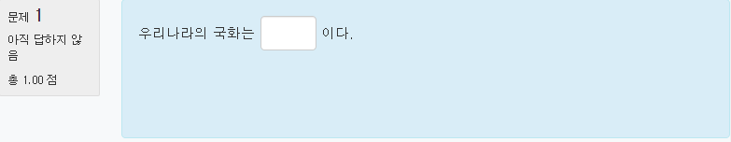
2-4. 유형별 문제 만들기 (빈칸 채우기형)
문제의 이름을 구분하기 쉽게 적어줍니다.
*분류명은 자신이 알아보기 쉽게 분류
학생들이 보는 것이 아님 !
* 빈칸이 들어갈 자리에 {1:SHORTANSWER:=정답} 수식 입력
* 예시

Slide 25
3. 미디어 파일 첨부 방법

Slide 26
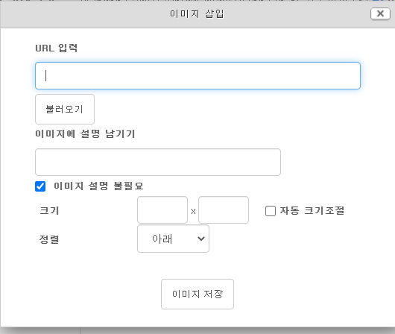
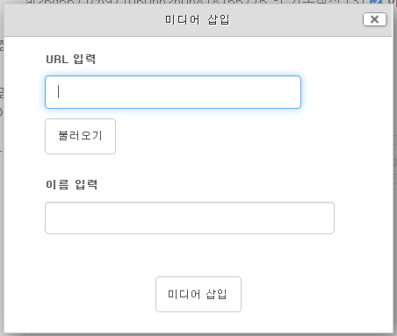
3. 미디어 파일 첨부 방법
이미지(사진) 첨부
영상 및 음성파일 첨부
* 불러오기 클릭 후
첨부하고자 하는 파일 첨부

Slide 27
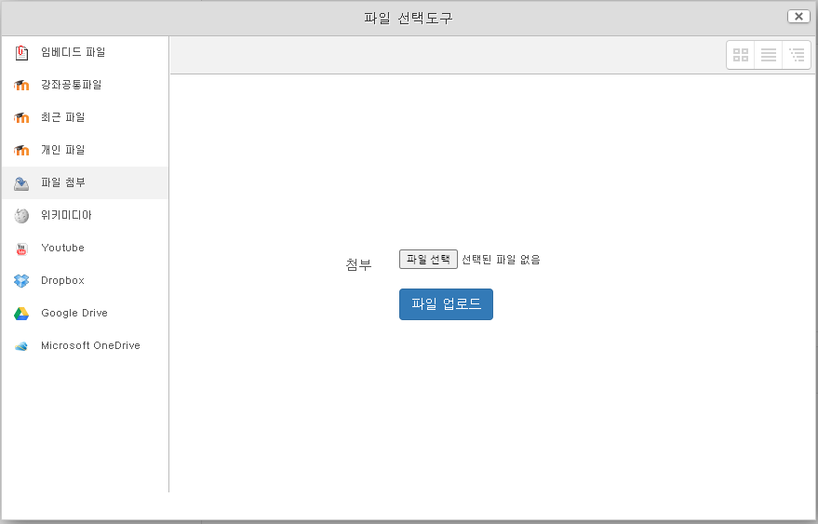
3. 미디어 파일 첨부 방법
이곳에 파일을 끌어 놓거나 파일 선택을 눌러 파일을
옮긴 후 ‘파일 업로드’ 클릭

Slide 28
4. 만든 퀴즈를 다른 분반으로 복사하는 방법

Slide 29
4. 문제 은행 (문제 저장소)
만든 퀴즈는 해당 과목 ‘문제 은행’ 에 저장됨
* 파일로 추출하여 다른 수업에도 사용가능
기타관리의 ‘문제은행’ 클릭

Slide 30
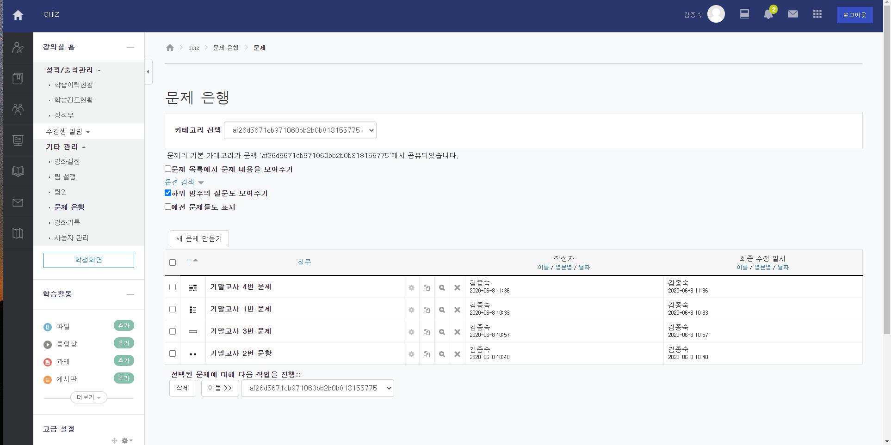
4. 문제 은행 (문제 저장소)
* 만든 문제 확인 가능

Slide 31
4. 문제 은행
내보내기

Slide 32
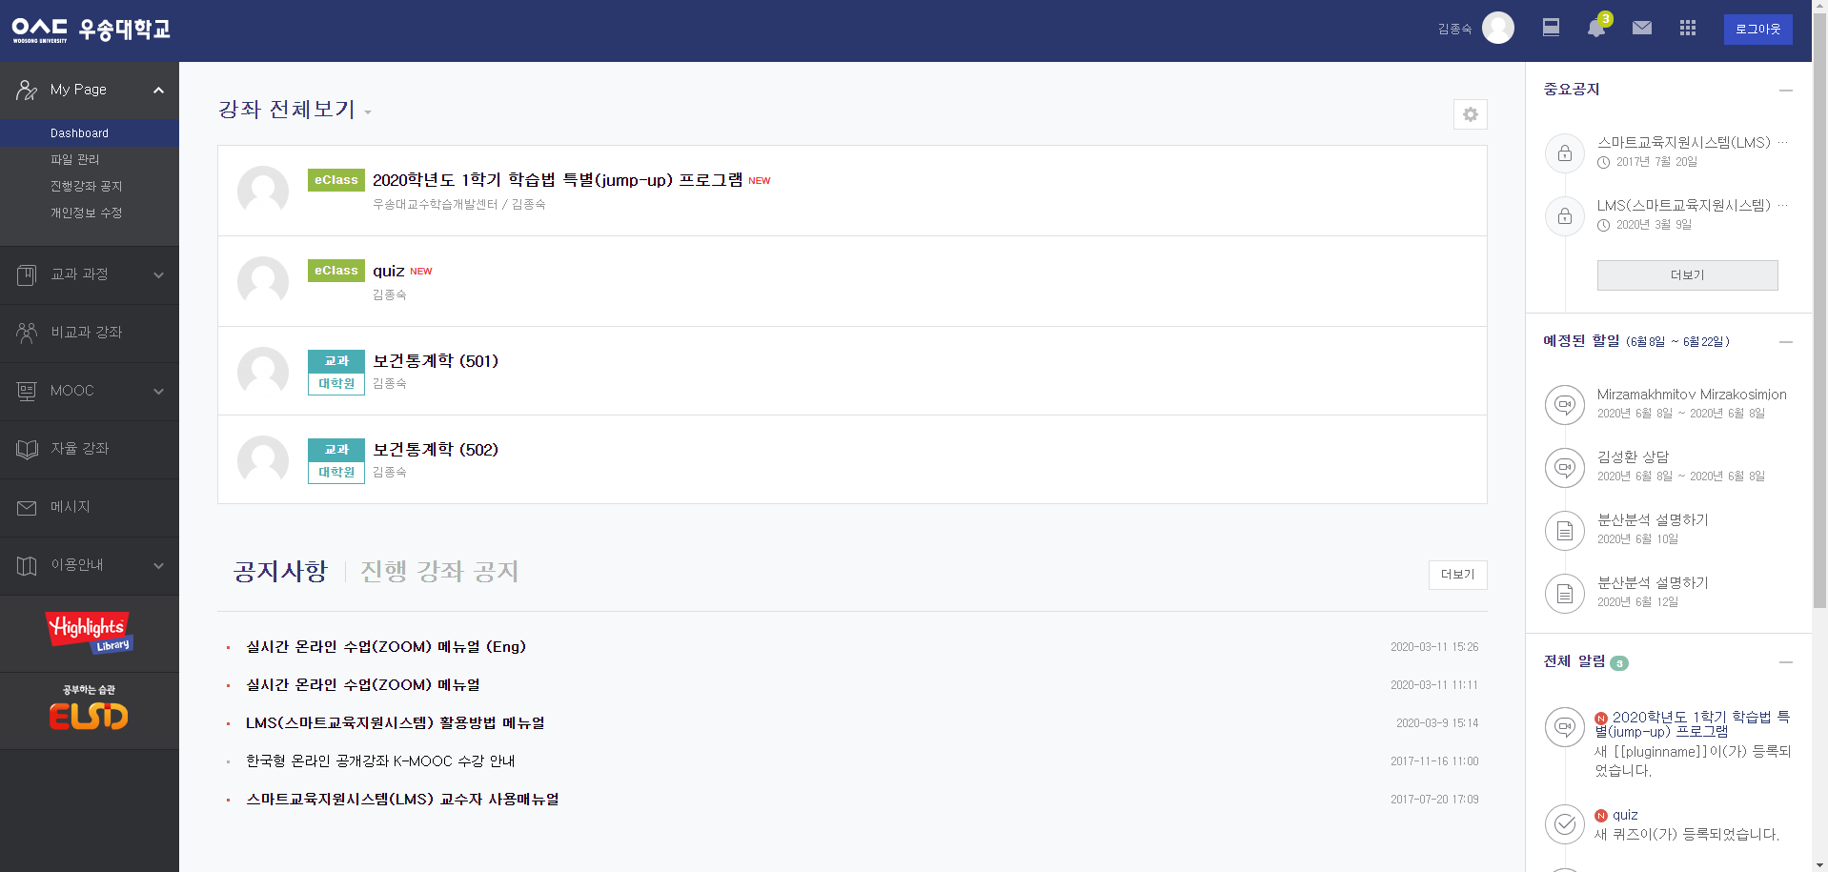
4-1. 문제 은행 (내보내기)
문제가 생성되어 있는 강좌 클릭

Slide 33
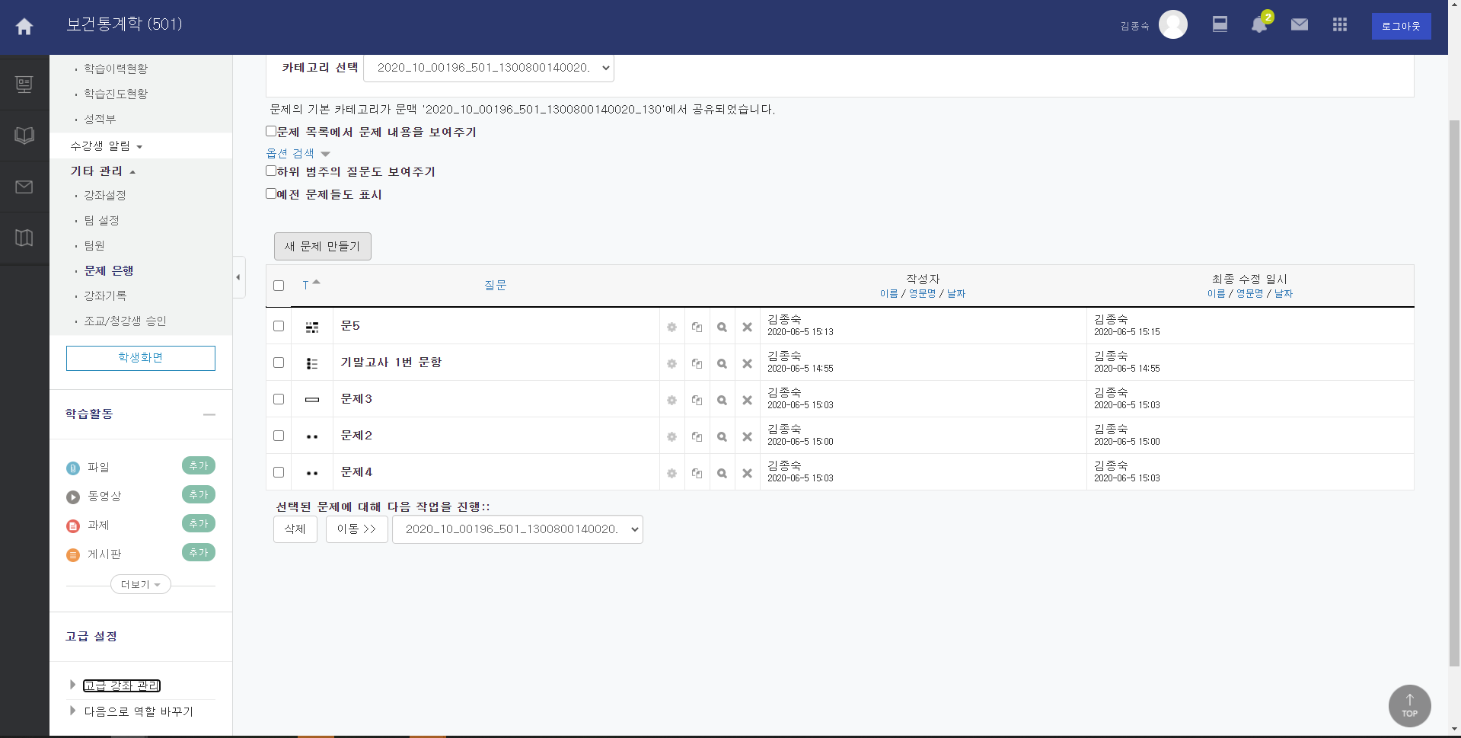
4-1. 문제 은행 (내보내기)
‘고급 강좌 관리＇ 클릭

Slide 34
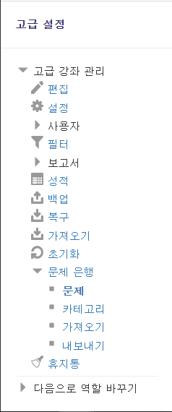
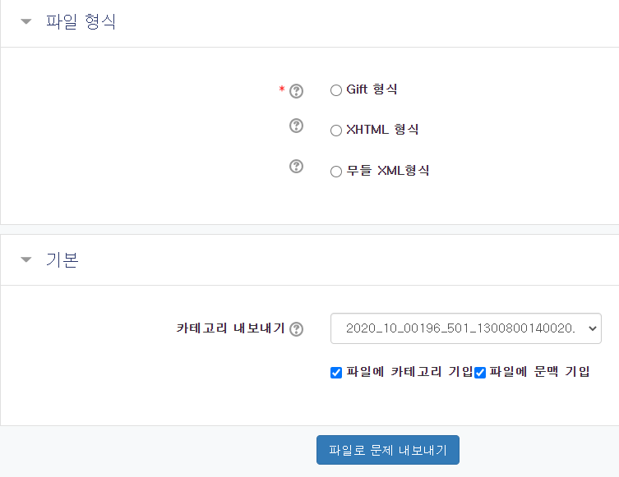
4-1. 문제 은행 (내보내기)
1
‘Gift 형식’ 체크
2
‘내보내기’ 클릭
3
‘파일로 문제 내보내기‘ 클릭하면 ‘txt’ 형식의 파일이 다운로드됨

Slide 35

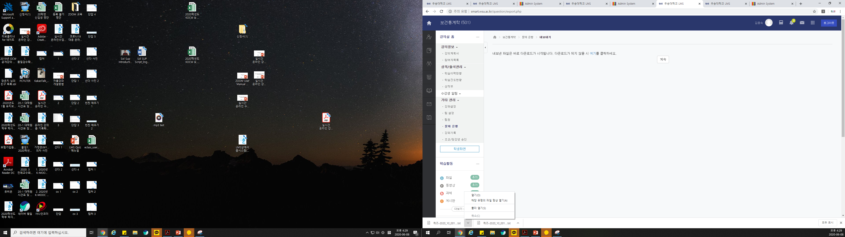
4-1. 문제 은행 (내보내기) - Chrome
‘Chrome’ 을 사용할 경우 해당 txt 파일의 경로를
사진에 있는 ‘폴더 열기’를 클릭하여 확인가능

Slide 36

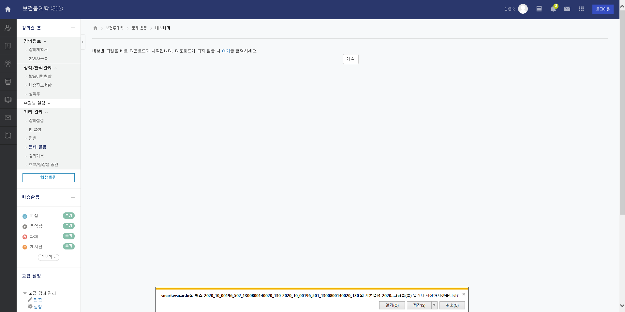
4-1. 문제 은행 (내보내기) – Internet Explorer
‘Internet Explorer’ 을 사용할 경우 해당
txt 파일의 저장 경로를 확인 가능

Slide 37
4. 문제 은행
가져오기

Slide 38
4-2. 문제 은행 (가져오기)
문제를 가져올 강좌 클릭

Slide 39
4-2. 문제 은행 (가져오기)
‘고급 강좌 관리＇ 클릭

Slide 40
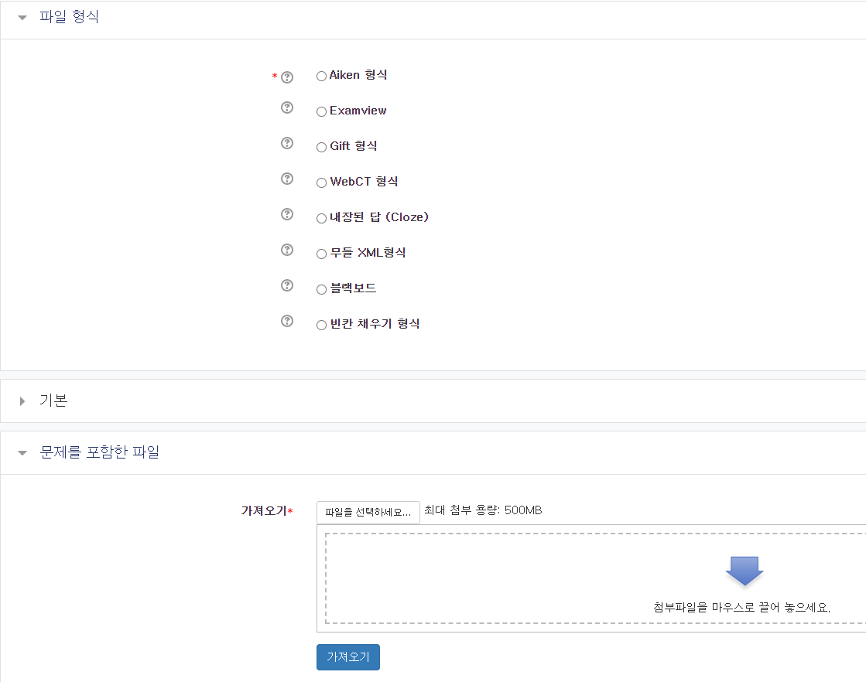
4-2. 문제 은행 (가져오기)
1
‘Gift 형식’ 체크
2
‘가져오기’ 클릭
3
‘내보내기’ 로 다운 받은
txt 파일 첨부 후 ‘가져오기’ 클릭

Slide 41
* 성적 채점 확인
학생이 시험에 응시하여 제출하게 되면
퀴즈는 자동적으로 채점이 됨.
성적/출석관리 – 성적부 – 보기에서 확인가능.

Slide 42
교 수 학 습 개 발 센 터
문의사항 : 윤승수 (9396) 이영규 (9285)

